Slide 1
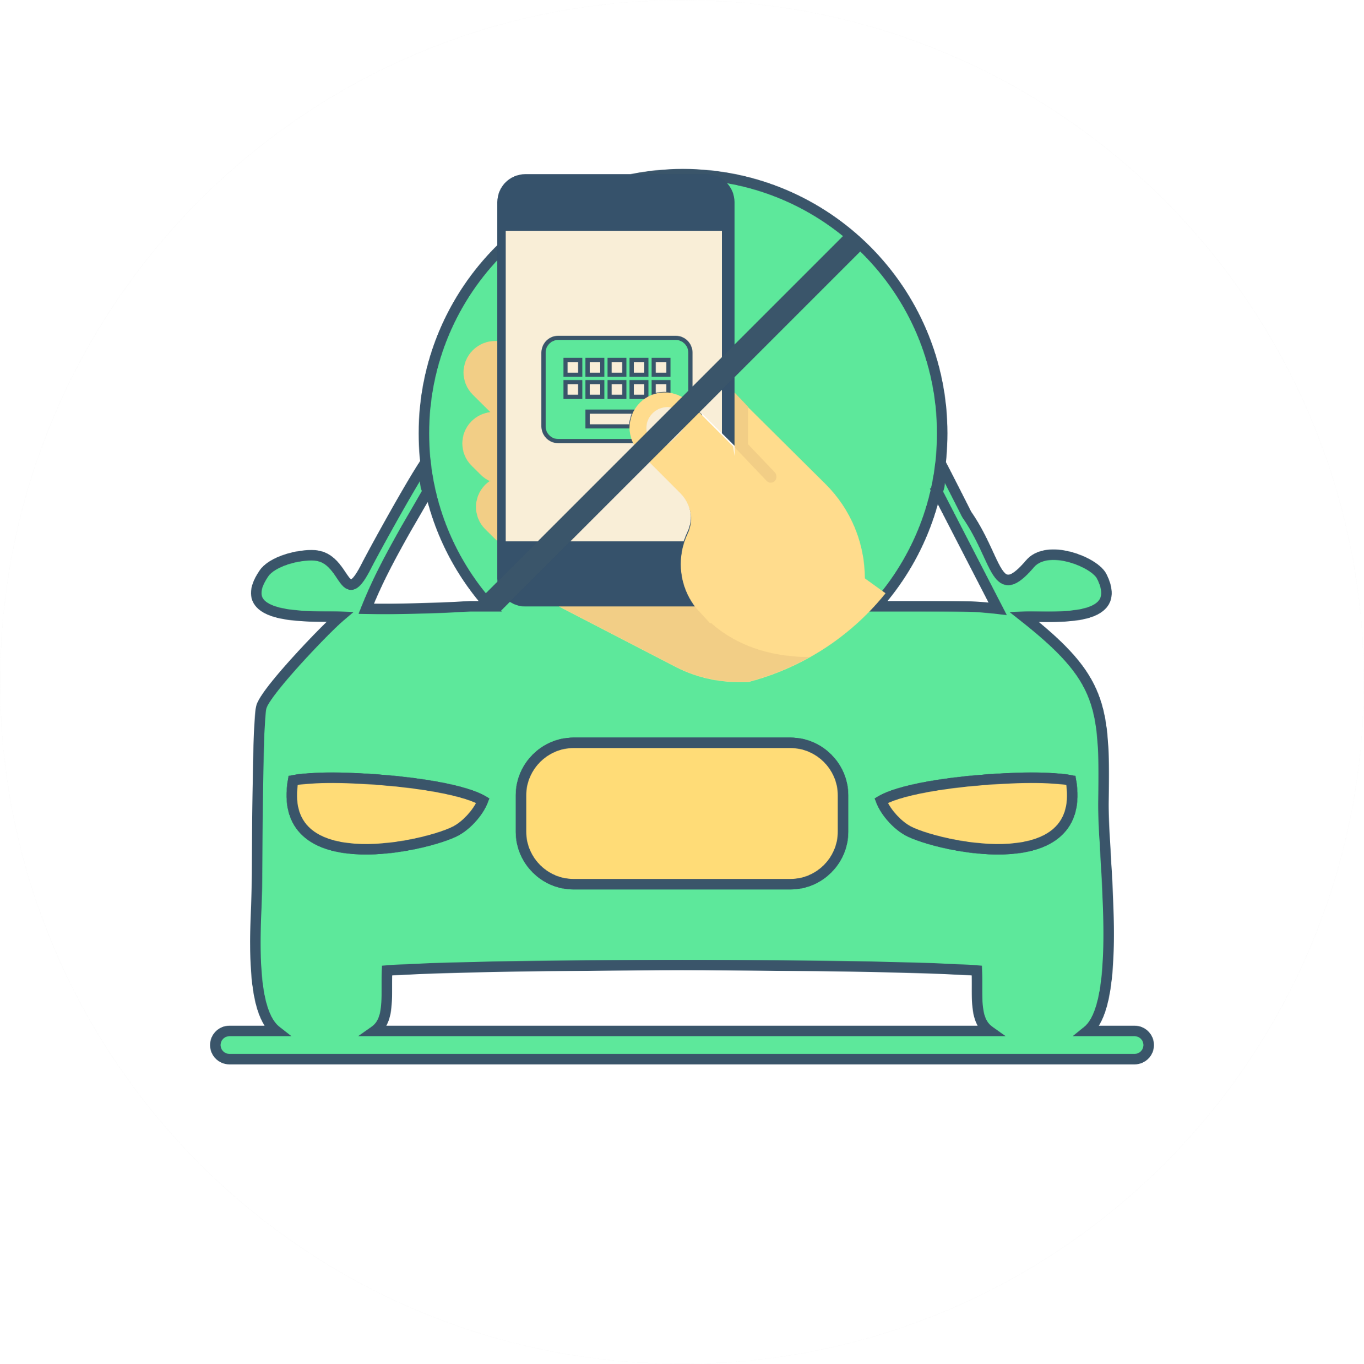
LJ StaySafe
“Long Journey, Stay Safe”

Slide 2

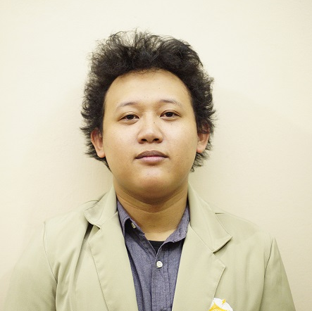
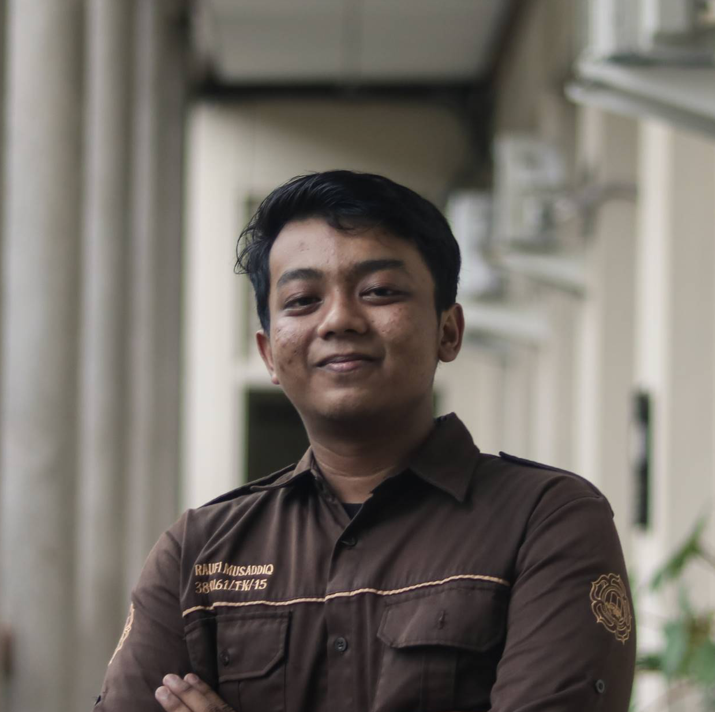
Siapa Kami?
Axellageraldinc A.
Kami adalah Tim LJ! Tujuan kami adalah merubah trend social demi keselamatan masyarakat Indonesia melalui aplikasi berguna dan mudah digunakan
Dana Setyaji W.
Raufi Musaddiq

Slide 3
Latar Belakang

Slide 4



Distracted Driving
Visual
Manual
Cognitive
Notes:
Gangguan saat mengemudi terjadi setiap kali kita mengalihkan pandangan dari jalan, tangan lepas dari kemudi, dan pikiran tidak fokus dari tugas utama yaitu mengemudi dengan aman.
Ada tiga jenis gangguan utama.
Manual – melepaskan tangan dari kemudi
Visual – mengalihkan pandangan mata dari jalan
Kognitif - mengalihkan pikiran dari kegiatan mengemudi.

Slide 5
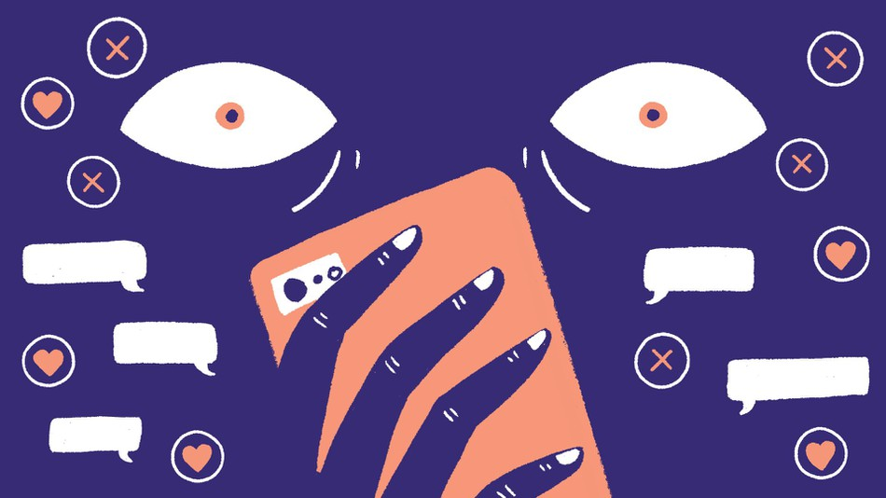
FOMO : It’s a Real Thing.
Fear of Missing Out.
Rasa takut tertinggal berita di sosial media, kecemasan tidak update.
FOMO adalah "penyakit" para penggila media sosial.
"Pengemudi muda memiliki kemungkinan 4 kali lebih besar dibandingkan kelompok usia lain untuk terlibat dalam kecelakaan saat terganggu".
(Distraction.gov)
Notes:
73% dari mereka yang disurvei melaporkan mengemudi sambil mengirim bermain ponsel.
FOMO (Fear of Missing Out), adalah kecemasan akan kegiatan ataupun berita yang menarik di tempat lain. Hal ini membuat kita selalu melihat ponsel/gadget setiap saat di manapun dan kapanpun seperti saat berkendara, padahal gangguan mengemudi berakibat ribuan kecelakaan fatal yang mengakibatkan kematian. Jika tren ini berlanjut dapat melampaui kematian akibat berkendara dibawah pengaruh minuman/obat.

Slide 6
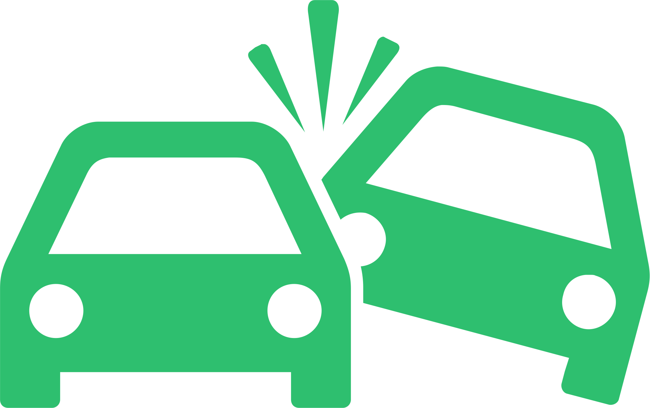
REALITY IS ...
Distraction kills.
Sekitar 23.780 pengemudi diperkirakan tewas dalam kurun 2007 hingga 2013 karena berbicara dan mengirim SMS dengan ponsel sembari mengemudi.
Data WHO 2013.

Slide 7

Latar Belakang
Setiap 1 Juta pengguna baru smartphone, diperkirakan kenaikan angka kematian sebesar 19% karena gangguan pengemudi.
Data WHO 2013.
Notes:
7

Slide 8
Menurut Hasil Penelitian

Slide 9



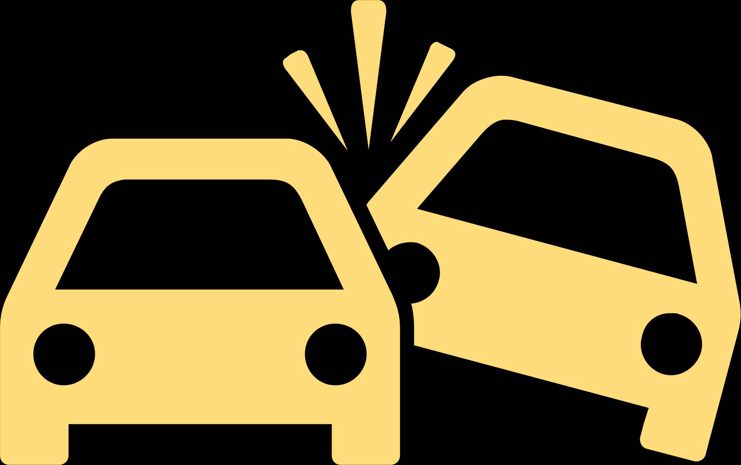
Berkendara Menggunakan Smartphone
Sama saja berkendara dengan kondisi buta selama 5 detik
Sama saja berkendara setelah minum 4 gelas bir
Mengurangi reaksi untuk mengerem 18%
Membuat 23x lebih tinggi untuk kecelakaan.
Source : VA Tech Transportation Institute
Source : National Hwy Transportation Safety Admin
Source : HumanFactor & Ergonomic Society
Source : National Hwy Transportation Safety Admin
Notes:
VA Tech Transportation Institute
9

Slide 10
Hasil Survey
Dari 406 Responden
94,6%
63,3%
71,0%
Menganggap berkendara dengan ponsel berbahaya
Merasa terganggu jika mendapat notif saat berkendara
Ingin segera mengetahui notif dari ponsel saat berkendara

Slide 11
Lalu? Solusinya?

Slide 12
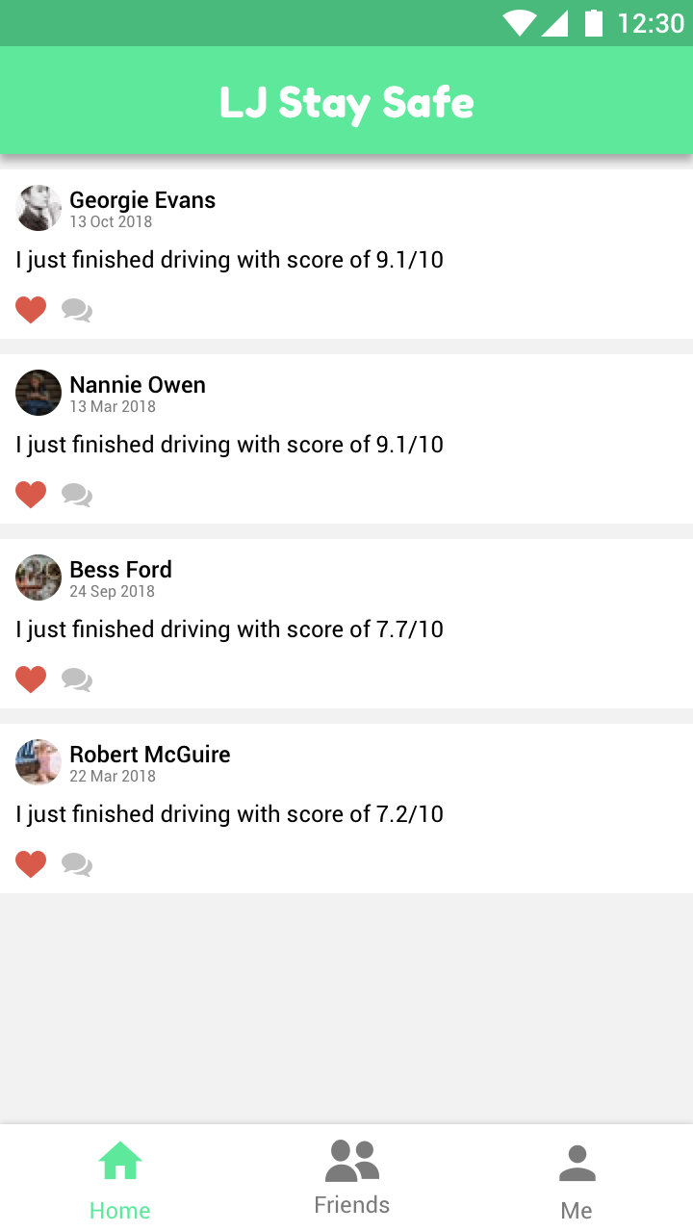
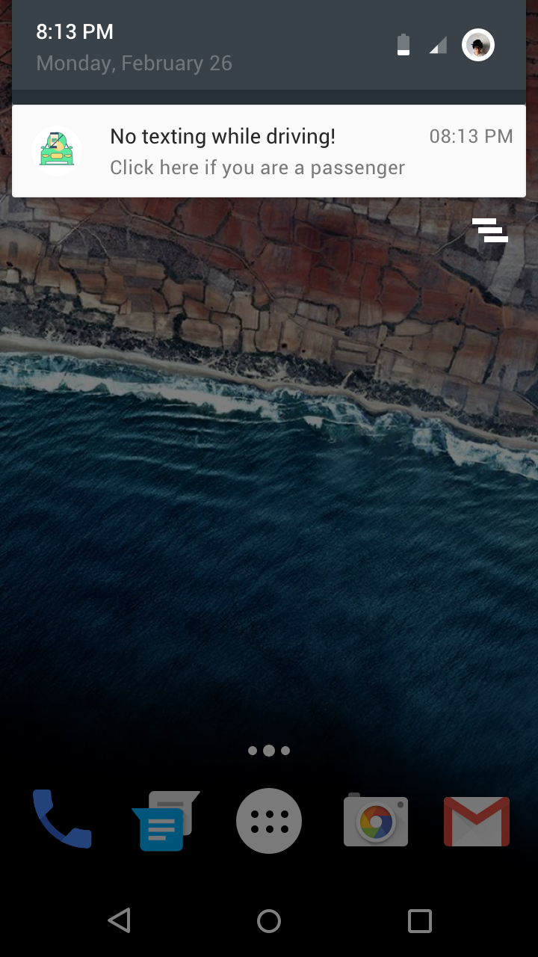
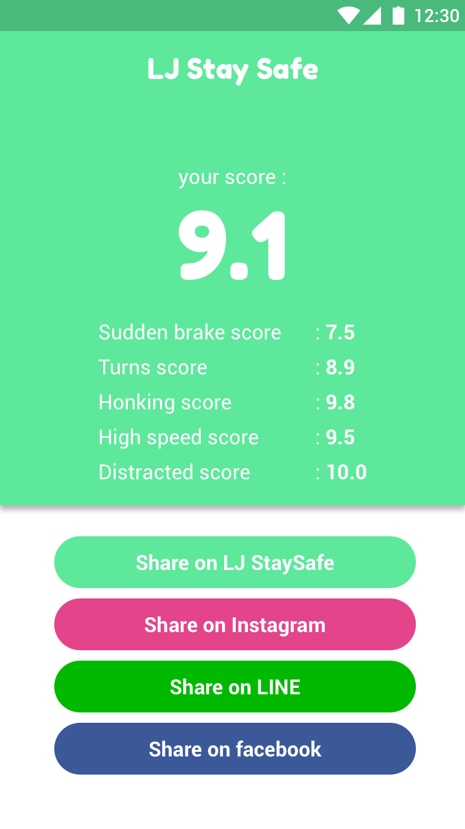
Solusi Yang Kami Berikan
Notes:
LJ StaySafe adalah aplikasi yang menonaktifkan segala bentuk notif.
LJ StaySafe merupakan cara mengubah tren sosial demi keselamatan bersama. LJ StaySafe adalah awal dari gerakan melawan budaya berkendara yang mengganggu.
12

Slide 13




Fitur Utama
Deteksi otomatis jika pengguna berkendara.
(40 km/jam aktif dalam 3 menit)
Membalas pesan secara otomatis saat berkendara
Menonaktifkan notifikasi ketika berkendara secara otomatis
Memberikan evaluasi pengendara (rem mendadak, kecepatan, dll)
Notes:
Driver Scoring (Evaluasi pengemudi)
Kami menggunakan data yang secara obyektif menangkap bagaimana telepon digunakan (di simpan disaku, sms, telepon dll) dan bagaimana pengemudi berkendara (rem mendadak, kecepata, belokan dll)

Slide 14


Apa Manfaat LJ StaySafe?
Mengurangi Churn
Mengurangi Loss Cost
Notes:
Keep profitable customers through smarter pricing and increased customer satisfaction.
Reduce claims frequency and claims process costs.

Slide 15
Demo

Slide 16
Terima Kasih

